Slide 1

DATA WAREHOUSE
Peran dan Manfaatnya sebagai Decission Support System (DSS)

Slide 2
BCOE
BUMN center of excellence (BCOE) merupakan pusat pengembangan keunggulan BUMN untuk menciptakan daya saing global

Slide 3
STRATEGIC SITUATION ANALYSIS
Nawa Cita 7 dan Nawa Cita ke-6
Kerjasama BUMN dan Perguruan Tinggi dalam menciptakan daya saing bangsa.
Potensi Unpad yang memiliki sumber daya potensial (Riset, PKM dan HAKI) dari berbagai disiplin ilmu

Slide 4
STRATEGY OF FORMULATION: CONTENT
Center of Collaboration
Center of Learning
Center of Study

Slide 5
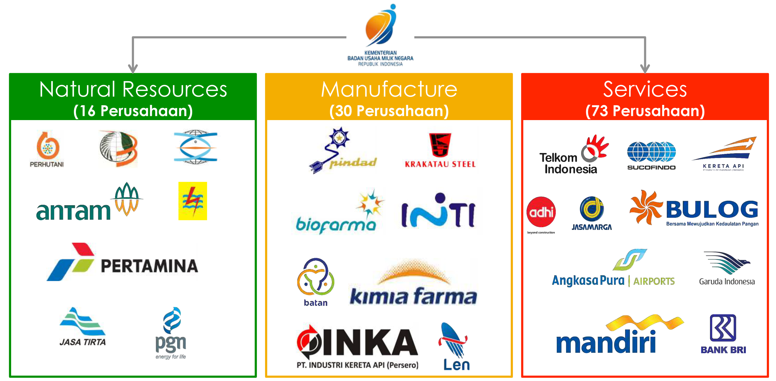
3 Cluster BUMN
Sumber : Website BUMN (diakses tanggal 30 Januari 2016)

Slide 6
Human Champion
Tri Dharma PT
Impact
Speed
“As is”
Kebutuhan SDM berkualitas
Dan siap pakai
Revenue
Time to adopt
BUMN Center of Excellence
(CC, CL, CS)
“Should be”
Time
Number of New Technology
Scalability
Cost of Ignorance
Peningkatan kontribusi BUMN
Kemampuan penyerapan
tenaga kerja
Cost of Research Failure
Jumlah lulusan
Perguruan Tinggi
Time
Peningkatan daya saing BUMN

Slide 7
Pengertian Data Warehouse
Kumpulan data yang memiliki sifat berorientasi pada subjek, terintegrasi, dan memiliki batasan waktu untuk mendukung proses pengambilan keputusan manajemen (W.H. Inmon dan Richard DH)
Database relasional yang dirancang untuk melakukan query dan analisis proses transaksi, biasanya mengandung history data transaksi dan data dari sumber lain. Data warehouse memisahkan beban kerja analisis dari beban kerja transaksi dan memungkinkan organisasi untuk menggabungkan/ konsolidasi data dari berbagai sumber (Paul Lane)

Slide 8
Tujuan
Meningkatkan kualitas dan akurasi informasi serta menyajikan informasi ke pengguna dalam bentuk yang dibutuhkan, dimengerti dan dapat diakses dengan mudah.

Slide 9
Target Data Warehouse
Menyediakan data institusi yang mudah diakses;
Data yang berada di data warehouse bersifat konsisten, dan merupakan kebenaran;
Data warehouse merupakan tempat, dimana data yang telah digunakan di publikasikan.
Kualitas data di data warehouse valid dan dapat diandalkan;

Slide 10
Karakteristik Data Warehouse
Berorientasi kepada subjek (subject-oriented)
Data yang dimiliki terintegrasi (Data Integrated)
Dibuat dalam rentang waktu tertentu (Time Variant)
Data yang disimpan bersifat tetap (Non-Volatile)

Slide 11
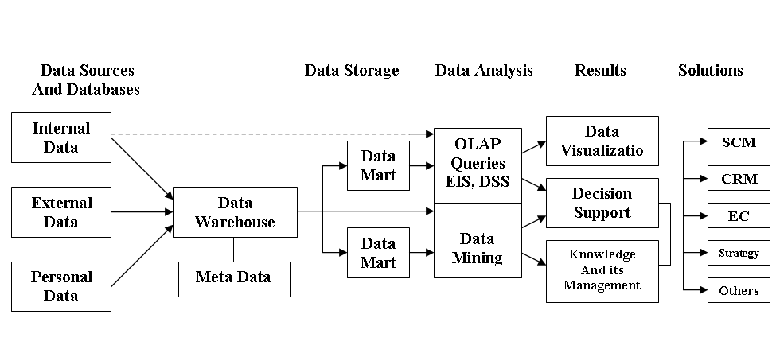
Alur Sirkulasi Data Warehouse
Notes:
1. Apa penyebab/kendala? → data berupa evaluasi diri dari slide berikutnya.
2. Proposal was created by?
3. Apa rencana tambahan diluar kondisi faktual terkait?

Slide 12
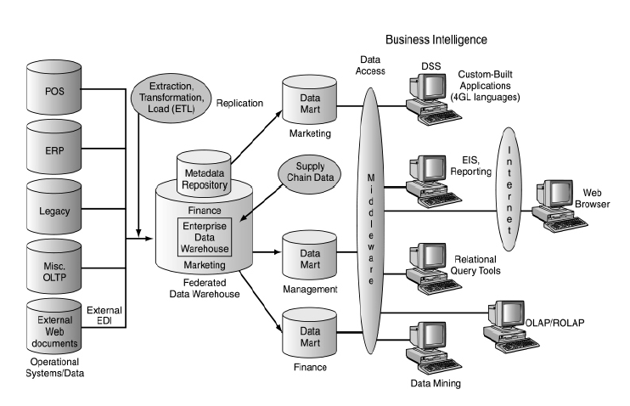
Komponen Data Warehouse
Notes:
1. Apa penyebab/kendala? → data berupa evaluasi diri dari slide berikutnya.
2. Proposal was created by?
3. Apa rencana tambahan diluar kondisi faktual terkait?

Slide 13
Langkah Penerapan Data Warehouse

Slide 14
Metodologi Perancangan Basis data untuk Data Warehouse
4 tahap awal metodologi dalam perancangan basis data untuk data warehouse:
Predictive modeling, membantu model untuk memprediksi suatu nilai yang mempunyai ciri-ciri tertentu.
Association analysis, untuk menghasilkan sejumlah rule yang menjelaskan sejumlah data yang terhubung satu dengan yang lainnya
Clustering, untuk mengelompokan data yang sejenis sehingga data yang berada di cluster yang sama mempunyai banyak kesamaan dibandingkan dengan data yang ada di cluster yang berbeda.
Anomaly detection, menemukan anomaly atau outlier yaitu data yang berbeda dengan data-data yang lainnya

Slide 15
DIMENSI SISTEM PENGELOLAAN DATA DAN INFORMASI
Manajemen Pengetahuan
Derivatif Strategi
Strategi Yang Terintegrasi
Wisdom
(W)
Proses Perubahan Prinsip
Knowledge
(K)
Proses Perubahan Pola
Kebijakan Terintegrasi
3
Information
(I)
Proses Perubahan Relasi
Informasi Terintegrasi
2
Data
(D)
Data Terintegrasi
1
*) Rowley, Jennifer (2007). "The wisdom hierarchy: representations of the DIKW hierarchy". Journal of Information and Communication Science 33 (2): 163–180
Satu Referensi

Slide 16




EKOSISTEM DATA dan INFORMASI COE
ACADEMIA
Informasi
Data dan Informasi
BUSINESS
DATA WAREHOUSE
BUMN
Monitoring
COMMUNITY
Sekolah
DATABASE BUMN1
DATABASE BUMN2
DATABASE BUMNn
Data Master Referensi
Komunikasi
GOVERNMENT
MEDIA
BUMN
Data Attribut
Implikasi Perbaikan Data
Mekanisme Pengelolaan

Slide 17
Menuju Data Yang Berkualitas dan Terintegrasi
Pengelolaan Data
Pengumpulan
Integrasi
Kompilasi
SATU DATA
Master Referensi
Data Awal
Data Awal
Data Awal
Quality Control
DATA WAREHOUSE
INFORMATION
KNOWLEDGE
DATA MINING

Slide 18
Contoh Aplikatif Data Warehouse
Sales and marketing analysis dari masing-masing produk BUMN;
Inventory turn and product tracking di industri manufaktur;
Analisa resiko
Data Mining: Clustering, Decision Trees, Neural Network

Slide 19
Terima Kasih

